Slide 1
Virtualisation
Learncode

Slide 2
Réalisé par :
Ayadi Khouloud
Salhi Roufaida
Saadi Tasnime
Khemiri Emna
Zouaoui Ibtihel
Rebhi Rahma
Ben Ayedi Maha
Bahri Asma
Mrad Mohamed badii
Hamrouni Byrem
Niveau : 2 DNI

Slide 3
Plan :
01
Introduction
02
Virtualisation
03
Cadre général du projet
04
Réalisation
05
Conclusion

Slide 4
Introduction
Alors que les besoins évoluent constamment et qu’il est nécessaire de s’adapter rapidement, un concept revient de plus en plus souvent : la virtualisation. Que ce soit pour des entreprises ou bien même des particuliers, la virtualisation a fait une entrée fracassante dans le monde de l’informatique et s’est installée comme une fonctionnalité essentielle au fonction-nement de nombreux business.
1

Slide 5
Virtualisation?
Principe
Historique
Types.
Avantages
2

Slide 6
Virtualisation
Principe
“
La virtualisation est un mécanisme informatique qui consiste à faire fonctionner plusieurs systèmes, serveurs ou applications, sur un même serveur physique , les machines virtuelles se partagent alors les ressources matérielles du serveur physique.
“
3

Slide 7
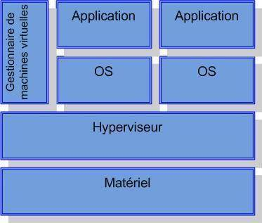
Virtualisation
Principe
Un système hôte va servir afin d’accueillir plusieurs autres systèmes d’exploitation par le biais d’un logiciel appelé hyperviseur.
L’hyperviseur va permettre de créer plusieurs environnement clos et indépendant qui pourront à leur tour héberger d’autres systèmes d’exploitation aussi appelés système invités.
Les environnement indépendant ainsi créer grâce à l’hyperviseur sont des machines virtuelles.
4

Slide 8
Virtualisation
Historique
Création des embryons de virtualisation sur
des ordinateurs
personnels
1970
1980
1990
2000
Mis au point le
système expérimental CP/CMS(Hyperviseur), devenant ensuite le
produit VM/CMS.
La société VM
développa un système
propriétaire de virtualisation
logicielle des
architectures de type x86
5

Slide 9




Virtualisation
Types
Virtualisation des postes de travail
Virtualisation des serveurs
permet à un administrateur central de déployer des environnements de postes de travail simulés sur des centaines de machines physiques en même temps.
permet de regrouper de nombreux de serveurs physiques, sur un ensemble plus petit mais mieux utilisés
Virtualisation des données
Virtualisation d’application
profitent de fonctionnalités de traitement capables de rassembler les données issus de plusieurs sources, d'héberger facilement de nouvelles sources de données
permet de simplifier et d’accélerer le déploiement des applications et de créer pour chaque application des copies des ressources partagées
6

Slide 10
Virtualisation
Avantages
Exécuter plusieurs types de systèmes d’exploitation (Linux, Mac OS, Windows).
1
2
Réduire son coût de possession du matériel.
3
Rapidité de déploiement
4
Souplesse d’évolution du matériel
Rentabiliser son infrastructure et ses ressources du fait d’une
utilisation plus intelligente
5
7

Slide 11
Cadre général
Problématique
Solution proposée
Objectifs
8

Slide 12
Cadre général
Problématique
Comment exécuter un code sans l’installation du logiciel sur la machine physique?
Comment partager des processus entre différentes applications?
Comment isoler les différents instances virtuelles afin de renforcer la sécurité?
Comment pouvoir gérer une grande quantité de données?
9

Slide 13

Cadre général
Solution proposée
L’idée principale de notre projet consiste à développer un site web éducatif « Learn code ».
qui permet à un utilisateur inscrit d’accéder à des cours en plusieurs langages de
programmation (Python, Java, Ruby …).
En plus Learn code fournit à cet utilisateur un compilateur pour lui permet de pratiquer les
cours étudiés grâce à l’utilisation de la nouvelle technologie « Docker ».
virtualisation d’application
10

Slide 14
Réalisation?
Langages utilisés
Environnement logiciels
Interfaces graphique
12

Slide 15

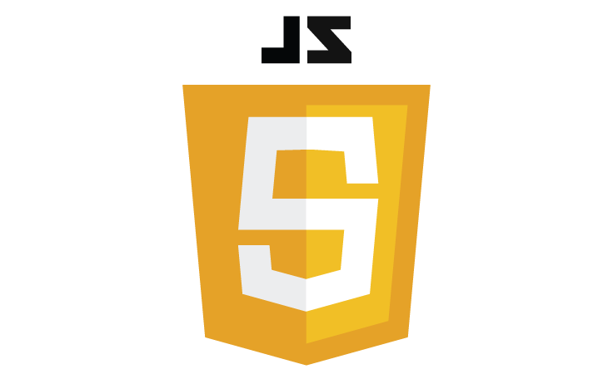


Réalisation
Langages utilisés
interagit avec
l'utilisateur en fonction de ses actions
utilisé pour la création de
pages web
utilisé pour la mise en
forme de fichiers et
de pages html
c'est juste le langage
JavaScript avec des
bibliothèques .
13

Slide 16
Réalisation
Environnement logiciels
Docker
03
MongoDB
Node js
01
05
Visual studio code
02
04
Photoshop
14

Slide 17
Réalisation
Environnement logiciels
MongoDB:
Dans notre projet on a sauvegardé la base de données dans mLab
C ’est quoi mLab ?
mLab est un service de base de données cloud entièrement géré qui héberge des bases de données
MongoDB . mLab fonctionne sur les fournisseurs de cloud Amazon , Google et Microsoft Azure
15

Slide 18
Réalisation
Environnement logiciels
Node js :
La structure Node js est capable de travailler avec des bases de données généralement requises par la plupart des applications Web modernes. Le Node js peut fonctionner avec des bases de données
relationnelles telles que Oracle et MS SQL Server et non relationnelles telles que MongoDB.
NB: Il existe des milliers de modules qui offrent des fonctionnalités variées : de la gestion des fichiers uploadés à la connexion aux bases de données
16

Slide 19
Réalisation
Environnement logiciels
Express.js: Il s'agit en fait d'un micro-Framework pour Node.js Express prend en charge les méthodes de routage suivantes qui correspondent aux méthodes HTTP:get,post…
Mongoose :est un Framework qui permet de faciliter l’accès et les différentes opérations liées à la base MongoDB
Body parser :est un middleware express qui lit les entrées d'un formulaire et les stocke sous la forme d'un objet JavaScript accessible
17

Slide 20
Réalisation
Environnement logiciels
Docker:
C’est un outil open source, destiné aux développeurs et administrateurs systèmes, dont l’objectif est de faciliter le développement, la diffusion et le
déploiement d’applications web autonomes dans des conteneurs.
C ’est quoi un conteneur ?
Un conteneur est une unité standard de logiciel qui regroupe le code et toutes ses dépendances afin que l'application s'exécute rapidement et de manière fiable d'un environnement informatique à un autre.
18

Slide 21
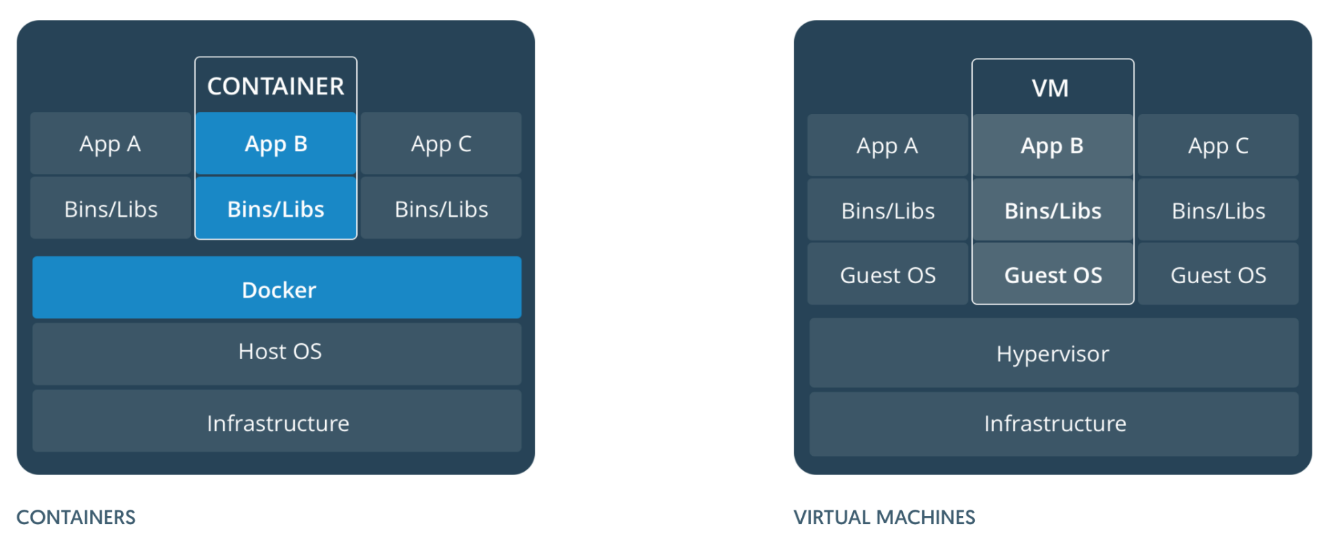
Réalisation
Environnement logiciels
NB: Conteneur Vs VM
19

Slide 22
Réalisation
Environnement logiciels
Composants essentiels de Docker
Les ports:
Entre l’host et les containers:
De la même façon que le reste, les ports réseaux à l’intérieur d’un container sont isolés du reste du système. C’est une notion importante car, on va devoir faire de la redirection de port. Lorsqu’un service expose un
port à l’intérieur du container, il n’est, par conséquent, pas accessible depuis l’extérieur par défaut.
Nous avons besoin alors d’exposer un port du host sur un port interne à un container
Entre containers: Il existe également un autre aspect important avec les ports, c’est la notion d’expose qui va permettre d’ouvrir un port uniquement pour les autres containers
20

Slide 23
Réalisation
Environnement logiciels
Les links:
Les containers ont besoin de communiquer entre eux alors les links permettent de lier des containers entre eux automatiquement.
Docker images :
Une image représente un état d’un container à un moment donné. Beaucoup de services plus ou moins connus proposent des images préconfigurées pour que vous n’aillez plus qu’à les lancer en un clin
d’oeil. La liste est disponible sur le Docker Hub
21

Slide 24
Pratique
22

Slide 25
Conclusion
La virtualisation est un domaine en pleine croissance, qui évolue très rapidement. Les entreprises peuvent s'en servir pour différents usages, aux besoins de leur fin.
Les différentes solutions de virtualisation existantes utilisent des
technologies variées.
Pour les perspectives nous nous proposons de rendre notre site web une application smartphone.
23

Slide 26
Merci pour votre
Attention

